Slide 1

Predicción de Enfermedad Cardíaca con Machine Learning
Presentación sobre la predicción de enfermedades cardíacas utilizando algoritmos de machine learning. Análisis comparativo de modelos y técnicas de preprocesamiento de datos.
FA
Felipe Alvim

Slide 2

Introducción
Objetivo
Modelos
Predecir enfermedad cardíaca.
SVC
Logistic Regression
KNN
Decision Tree
Random Forest
XGBoost
Gradient Boosting Classifier
Tipo de modelo
Modelo supervisado
Problema de regresión
Preprocesamiento
One Hot Encoder vs Label Encoding

Slide 3


Análisis y Limpieza de Datos
Inspección
Valores nulos y atípicos.
Corrección
Datos inconsistentes.

Slide 4
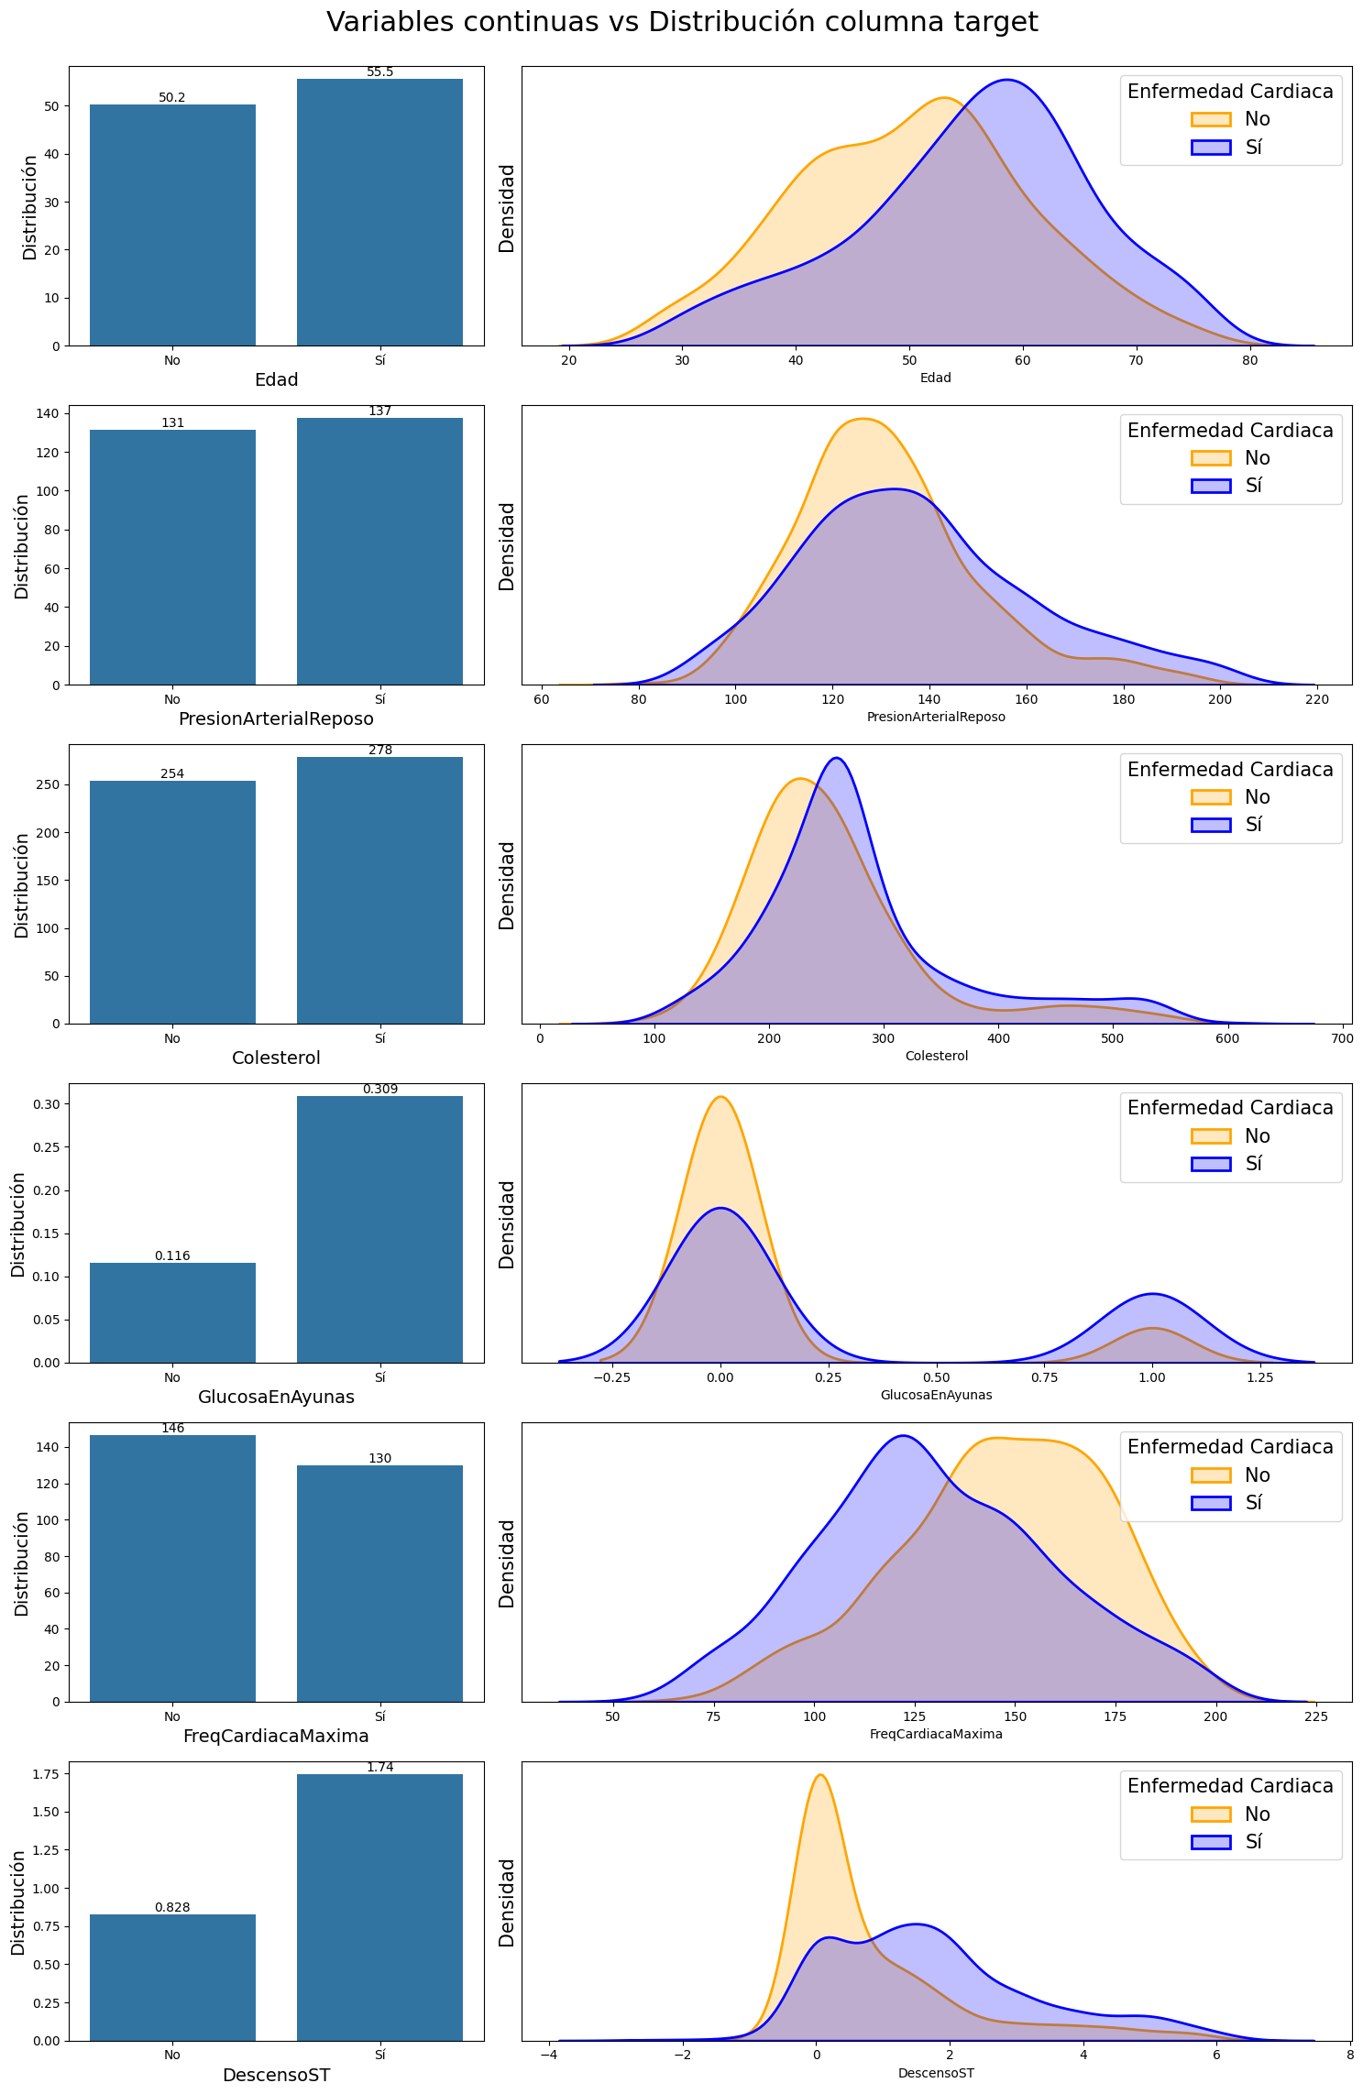
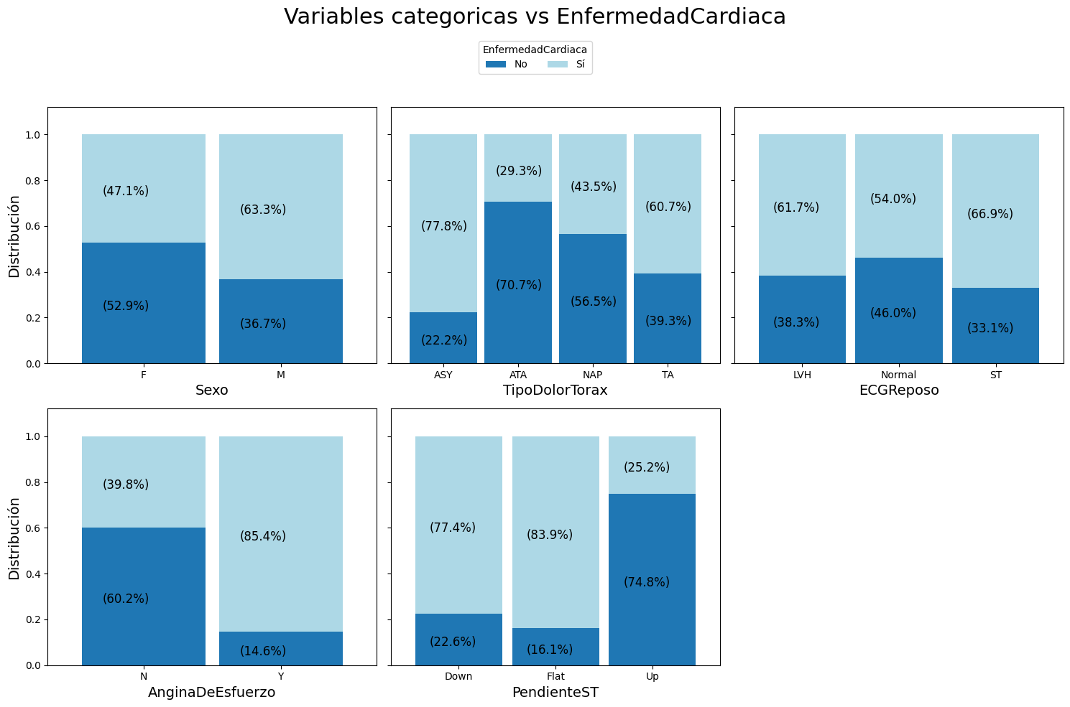
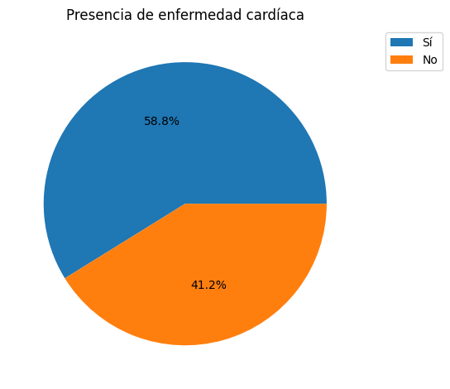
Análisis Exploratorio de Datos

Slide 5
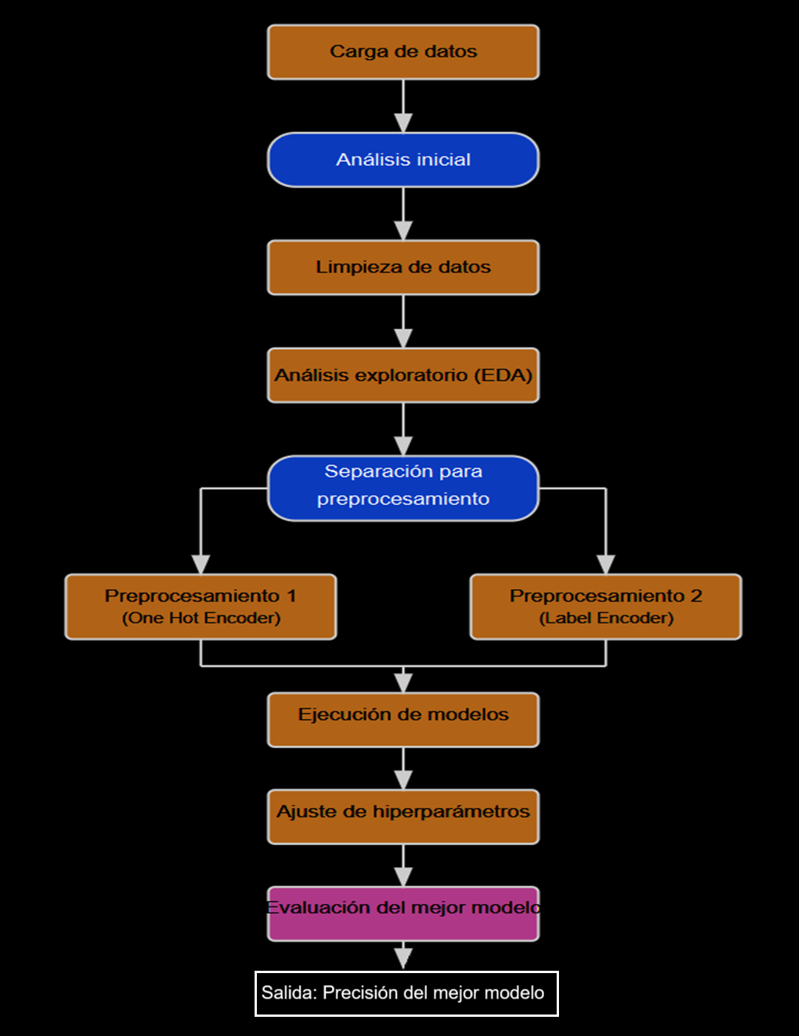
Preprocesamiento de Datos
One Hot Encoding
Variables categóricas a binarias.
Mejor precisión.
Label Encoding
Números a cada categoría.
Menor precisión.

Slide 6
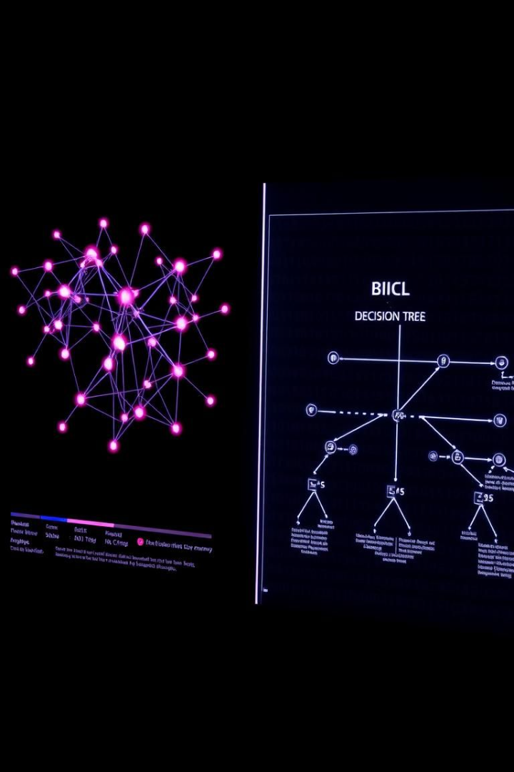
Modelos Evaluados
SVC
Random Forest
1
5
Logistic Regression
XGBoost
2
6
KNN
Gradient Boos Class.
3
7
4
Decision Tree

Slide 7
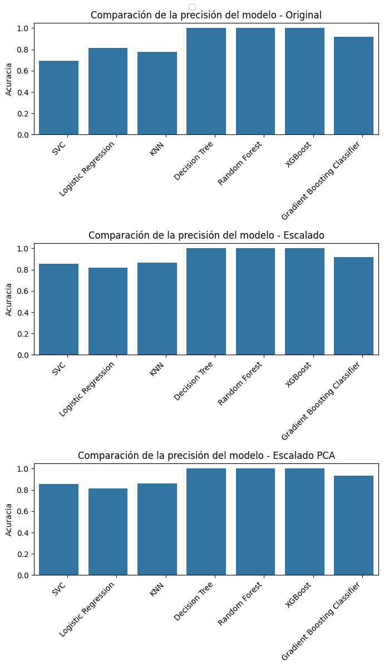
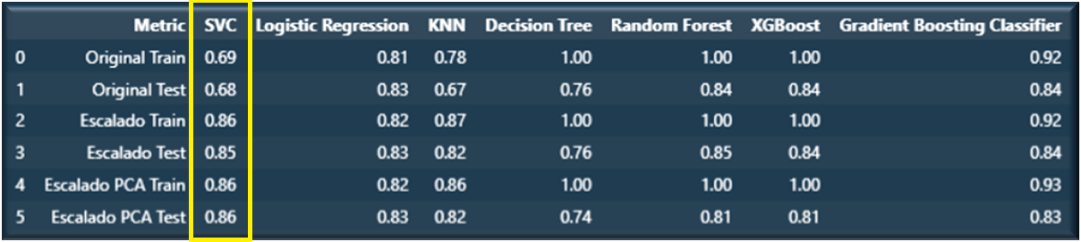
Resultados con preprocesado Label encoder
Mejor Modelo
Precisión
SVC con Label Encoder, utilizando los datos escalados.
93% baseline
89% utilizando hiperparámetros
Métricas
Comparación entre modelos.

Slide 8

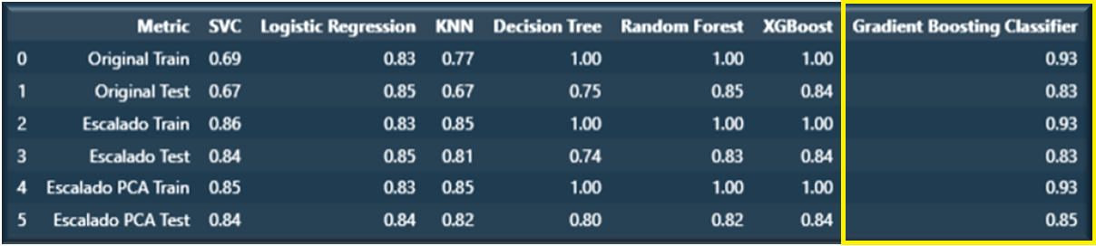
Resultados con preprocesado One hot encoder
Mejor Modelo
Precisión
Gradient Boosting con One Hot Encoder, utilizando los datos originales.
93% baseline
91% utilizando hiperparámetros
Métricas
Comparación entre modelos.
Generalmente, una pequeña diferencia indica que el modelo está generalizando bien y no está sobreajustado.

Slide 9

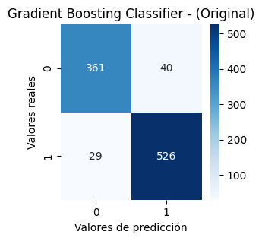
Matriz de confusión para evaluar el rendimiento del modelo Gradient Boosting Classifier, utilizando el conjunto de datos original transformado con One-Hot Encoding
Si bien hubo algunos falsos positivos (40) y falsos negativos (29), estos números son relativamente bajos en comparación con los verdaderos positivos y negativos.
Es importante tener en cuenta que, en el contexto de la salud, es preferible tener algunos falsos positivos (que pueden llevar a pruebas adicionales) que falsos negativos (que pueden retrasar el tratamiento).

Slide 10



Conclusiones
Impacto
Mejora
Preciso
Preprocesamiento afecta desempeño.
One Hot Encoding mejora precisión.
Gradient Boosting Classifier fue el mejor modelo.

